Slide 1
三板斧中线短线全覆盖
2024-04-17
主讲老师 梁洁云
执业编号 A1120619060027

Slide 2
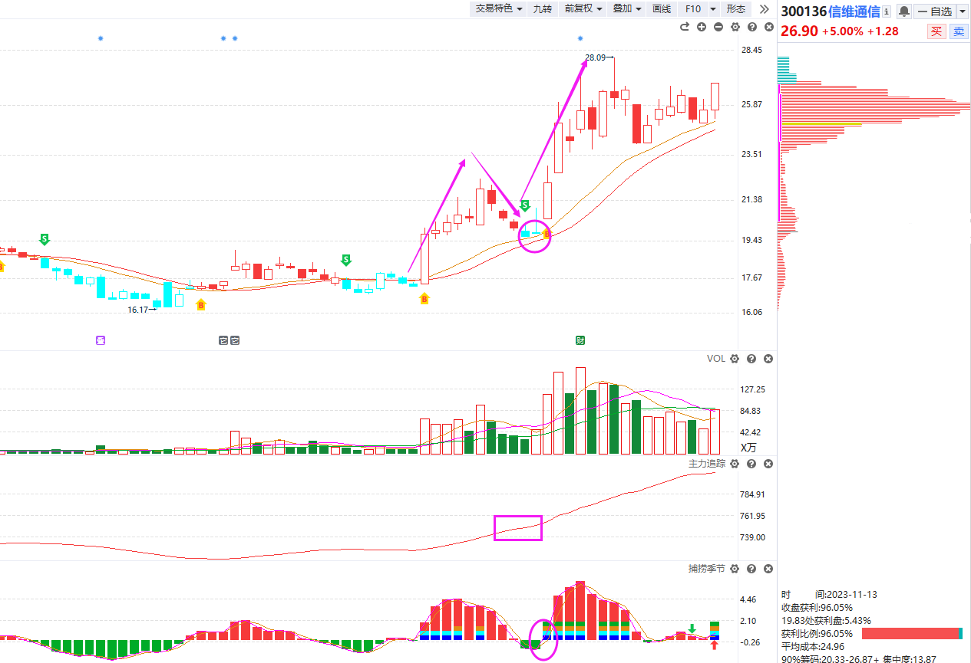
温固：三板斧盈利模式
趋势
上升回档是最典型的三板斧盈利模式，做的是常规的稳健的回档低吸。
想做更强势反弹？进阶战法：涨停复制、主力控盘等。
上升回档
资金
有些反弹比较弱，有些比较强，怎么捕捉到强势反弹？或更稳健盈利？
买卖点
风险提示:观点基于软件数据和理论模型分析，仅供参考，不构成买卖建议，股市有风险，投资需谨慎!

Slide 3
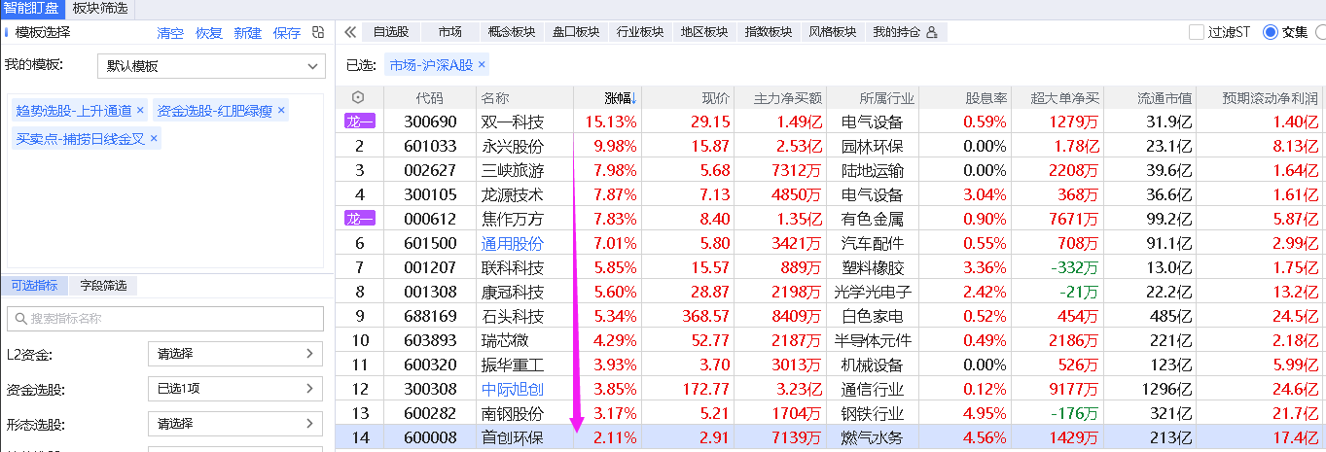
三板斧选股（趋势-资金-买卖）
风险提示:观点基于软件数据和理论模型分析，仅供参考，不构成买卖建议，股市有风险，投资需谨慎!

Slide 4
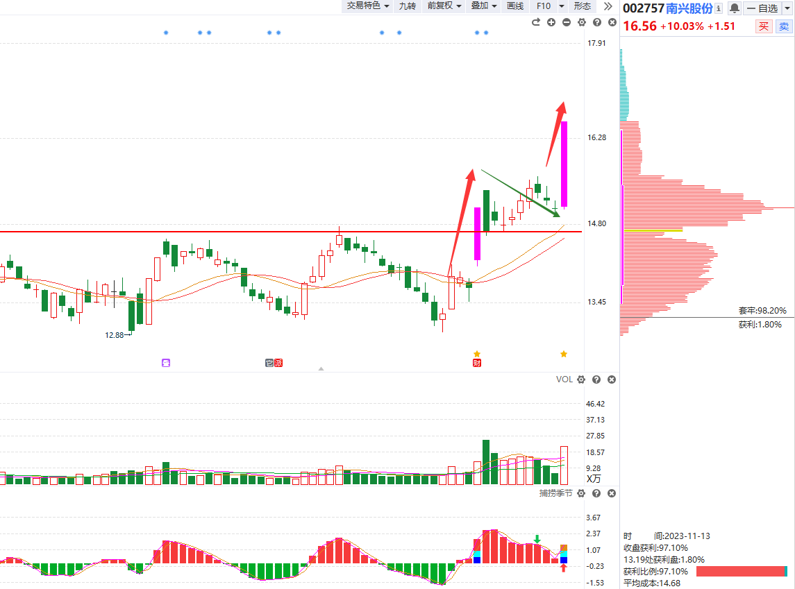
短线跟庄之涨停复制
《涨停复制》是上升回档的升级版，主要针对近期有过涨停板的个股去捕捉再次涨停拉升的短线爆发机会。
回档调整
操作要点
1、涨停突破：寻找在技术形态上有突破性的涨停板
2、回档确认：对涨停之后的回档过程做量价确认
3、复制涨停：关注回档调整后的再次启动最佳买点
复制涨停
涨停突破
风险提示:观点基于软件数据和理论模型分析，仅供参考，不构成买卖建议，股市有风险，投资需谨慎!

Slide 5
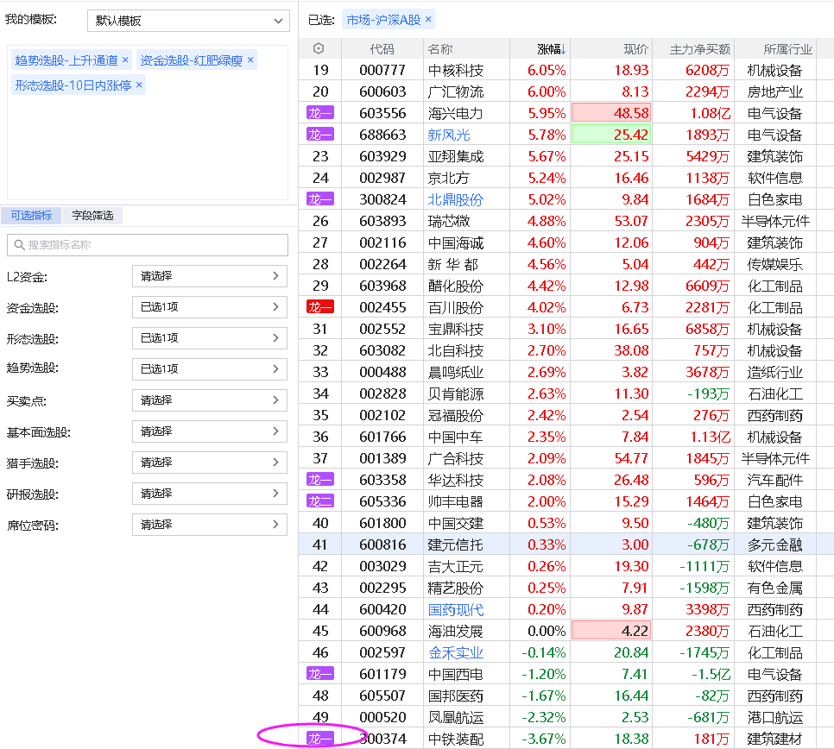
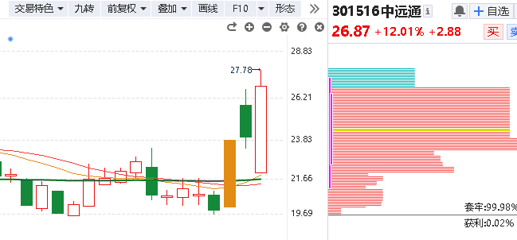
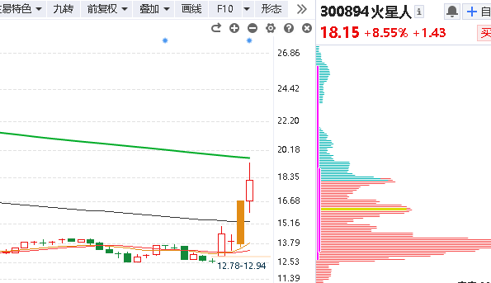
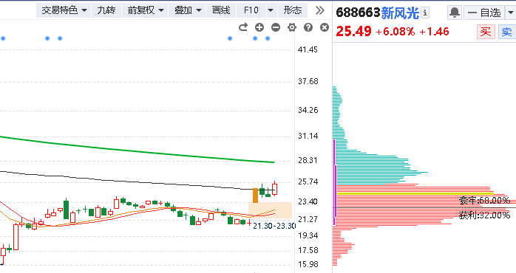
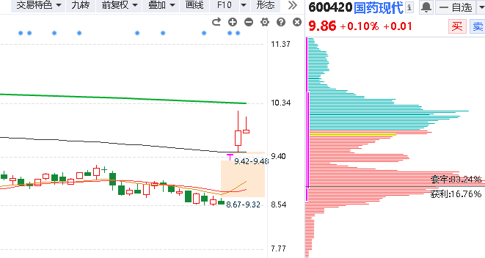
实战演练
第一步：一键选出符合三板斧且近期有涨停基因个股
第二步：选出涨停板具备突破性质的个股
第三步：优选涨跌幅±4，正在回档末段或金叉初期的个股
（回档的2个买点：60分钟首个金叉、日k的首个金叉）
风险提示:观点基于软件数据和理论模型分析，仅供参考，不构成买卖建议，股市有风险，投资需谨慎!

Slide 6
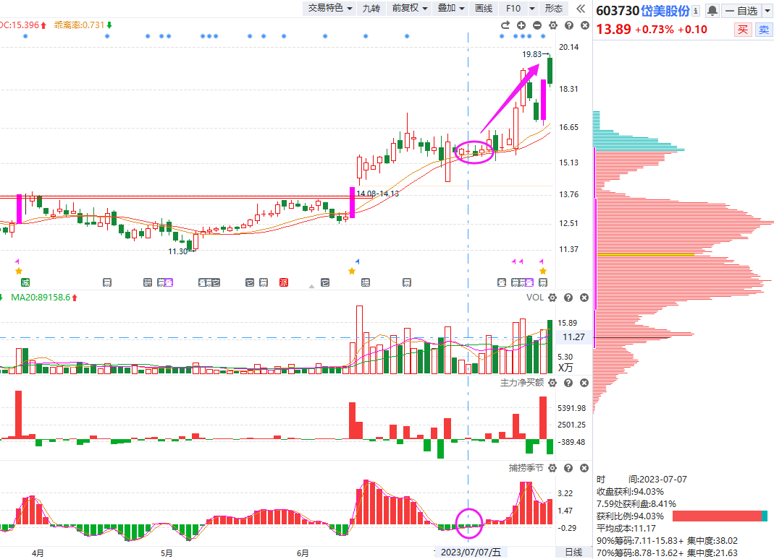
中线控盘之稳健盈利
《中线控盘》是上升回档的升级版，主要是优选有中线主力潜伏托底股价的个股，在安全性上做上升回档，甚至捕捉完整主升浪。
操作要点
1、趋势向好：股价站上辅助线
2、主力控盘：股价回档辅助线的过程，下方筹码没明显松动
3、回档确认：回档时主力净买额红肥绿瘦且不跌破辅助线
4、捕捞金叉：关注回档调整后的再次启动最佳买点
5、背离死叉+跌破辅助线，离场信号
②号位置
对应筹码
①号位置
对应筹码
②
①
风险提示:观点基于软件数据和理论模型分析，仅供参考，不构成买卖建议，股市有风险，投资需谨慎!

Slide 7
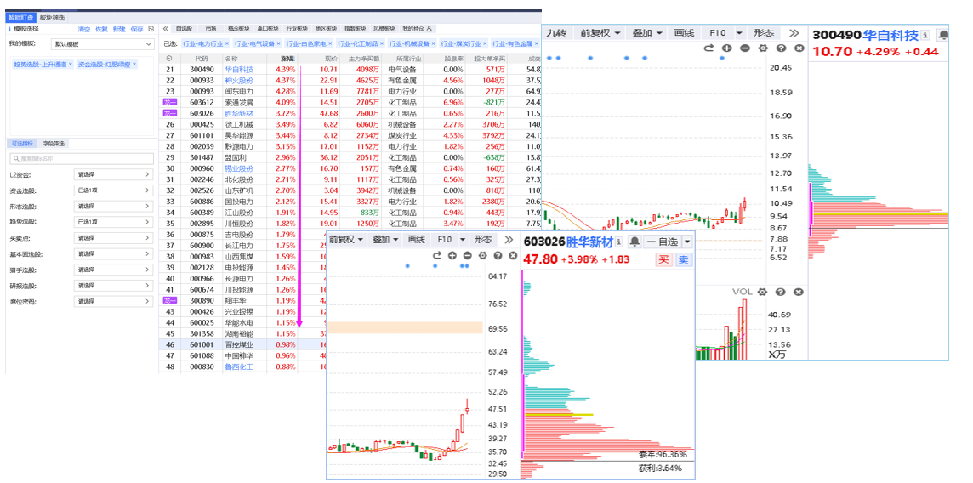
案例回顾
2024年4月10日
案例回顾
风险提示:观点基于软件数据和理论模型分析，仅供参考，不构成买卖建议，股市有风险，投资需谨慎!

Slide 8
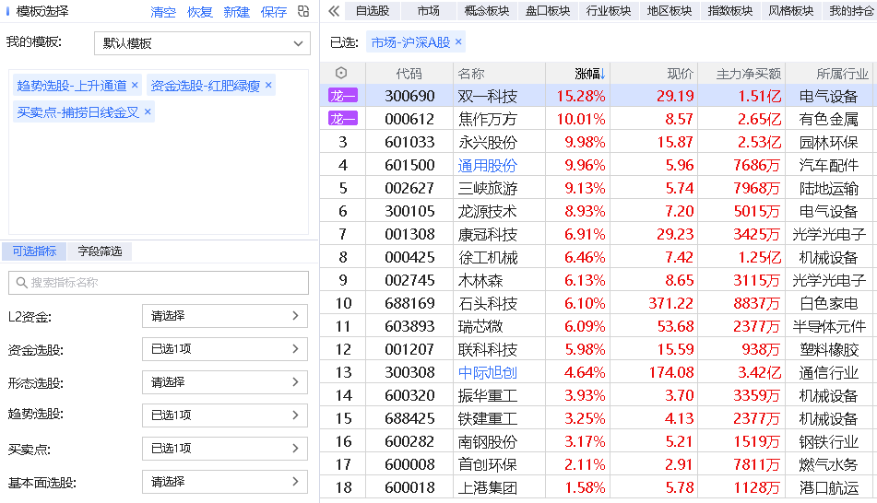
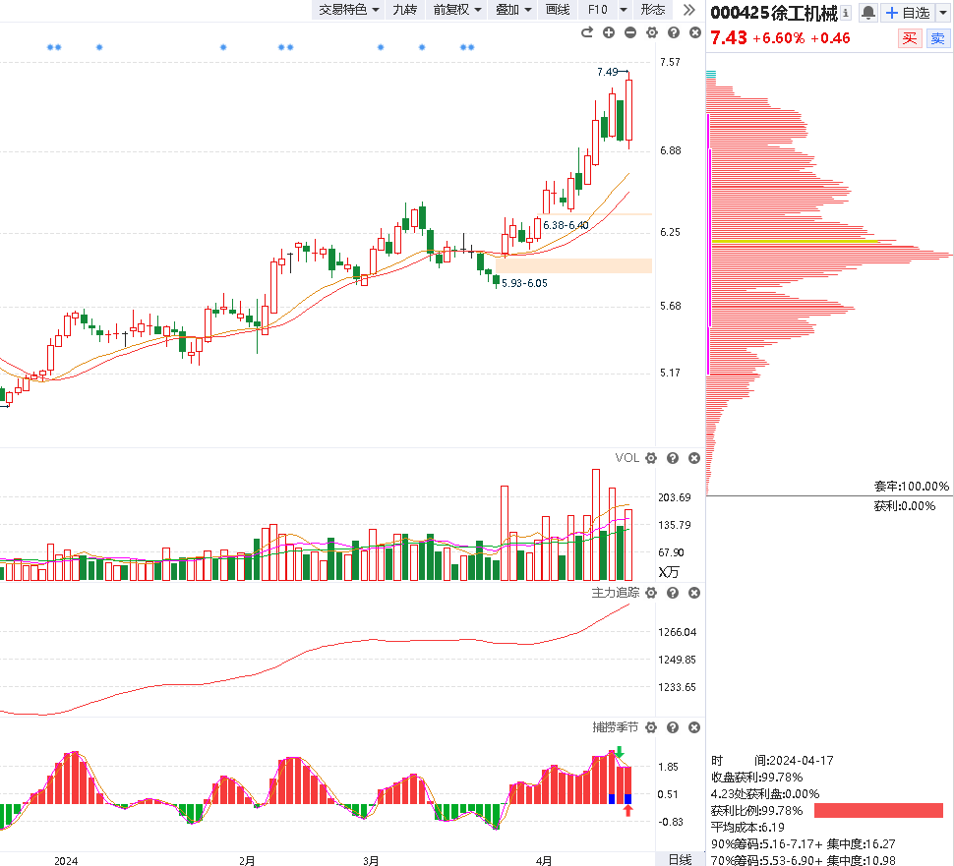
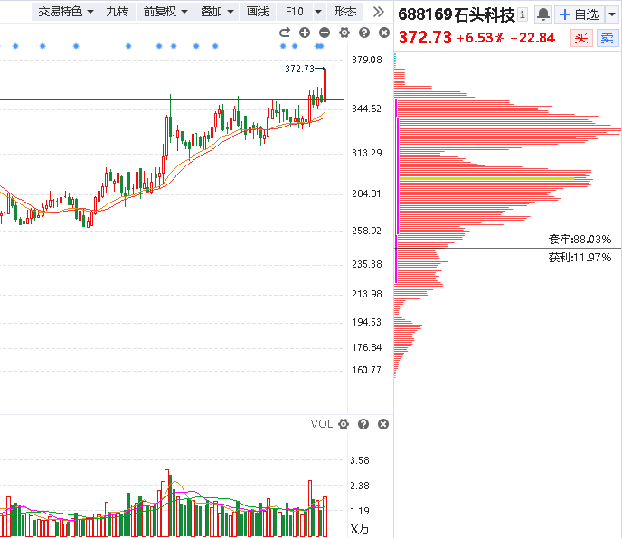
实战演练
风险提示:观点基于软件数据和理论模型分析，仅供参考，不构成买卖建议，股市有风险，投资需谨慎!

Slide 9
筹码分布看透主力行为
风险提示:观点基于软件数据和理论模型分析，仅供参考，不构成买卖建议，股市有风险，投资需谨慎!

Slide 10
让投资遇见美好!
我司所有工作人员均不允许推荐股票、不允许承诺收益、不允许代客理财、不允许合作分成、不允许私下收款，如您发现有任何违规行为，请立即拨打400-700-3809向我们举报!
风险提示:所有信息及观点均来源于公开信息及经传软件信号显示，仅供参考，不构成最终投资依据，软件作为辅助参考工具,无法承诺收益，投资者应正视市场风险，自主作出投资决策并自行承担投资风险。投资有风险，入市须谨慎!

Slide 11
业绩为王 中线控盘
风险提示:观点基于软件数据和理论模型分析，仅供参考，不构成买卖建议，股市有风险，投资需谨慎!

Slide 12
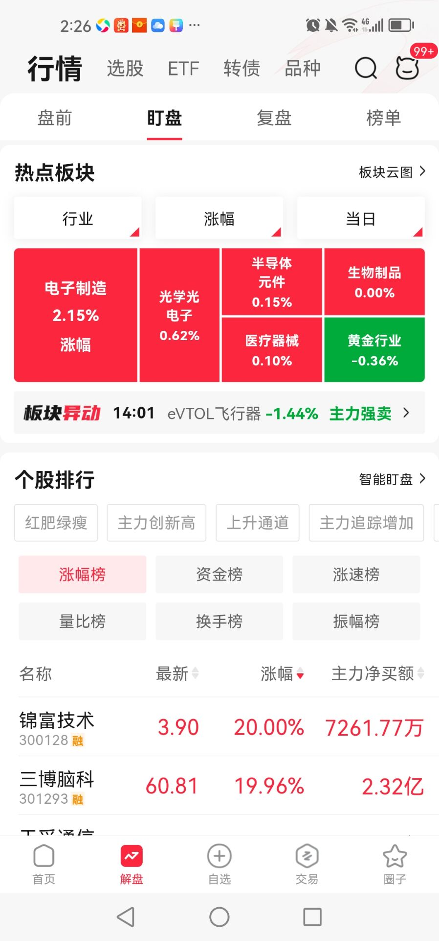
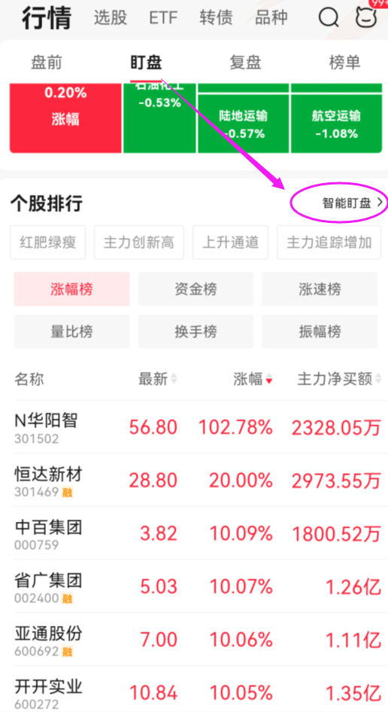
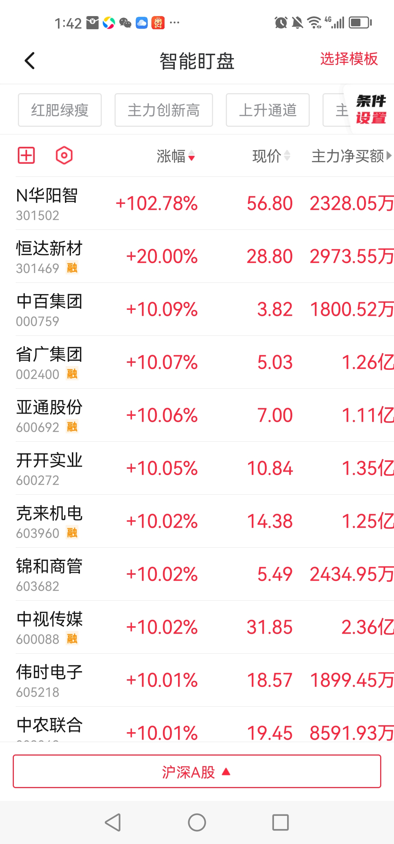
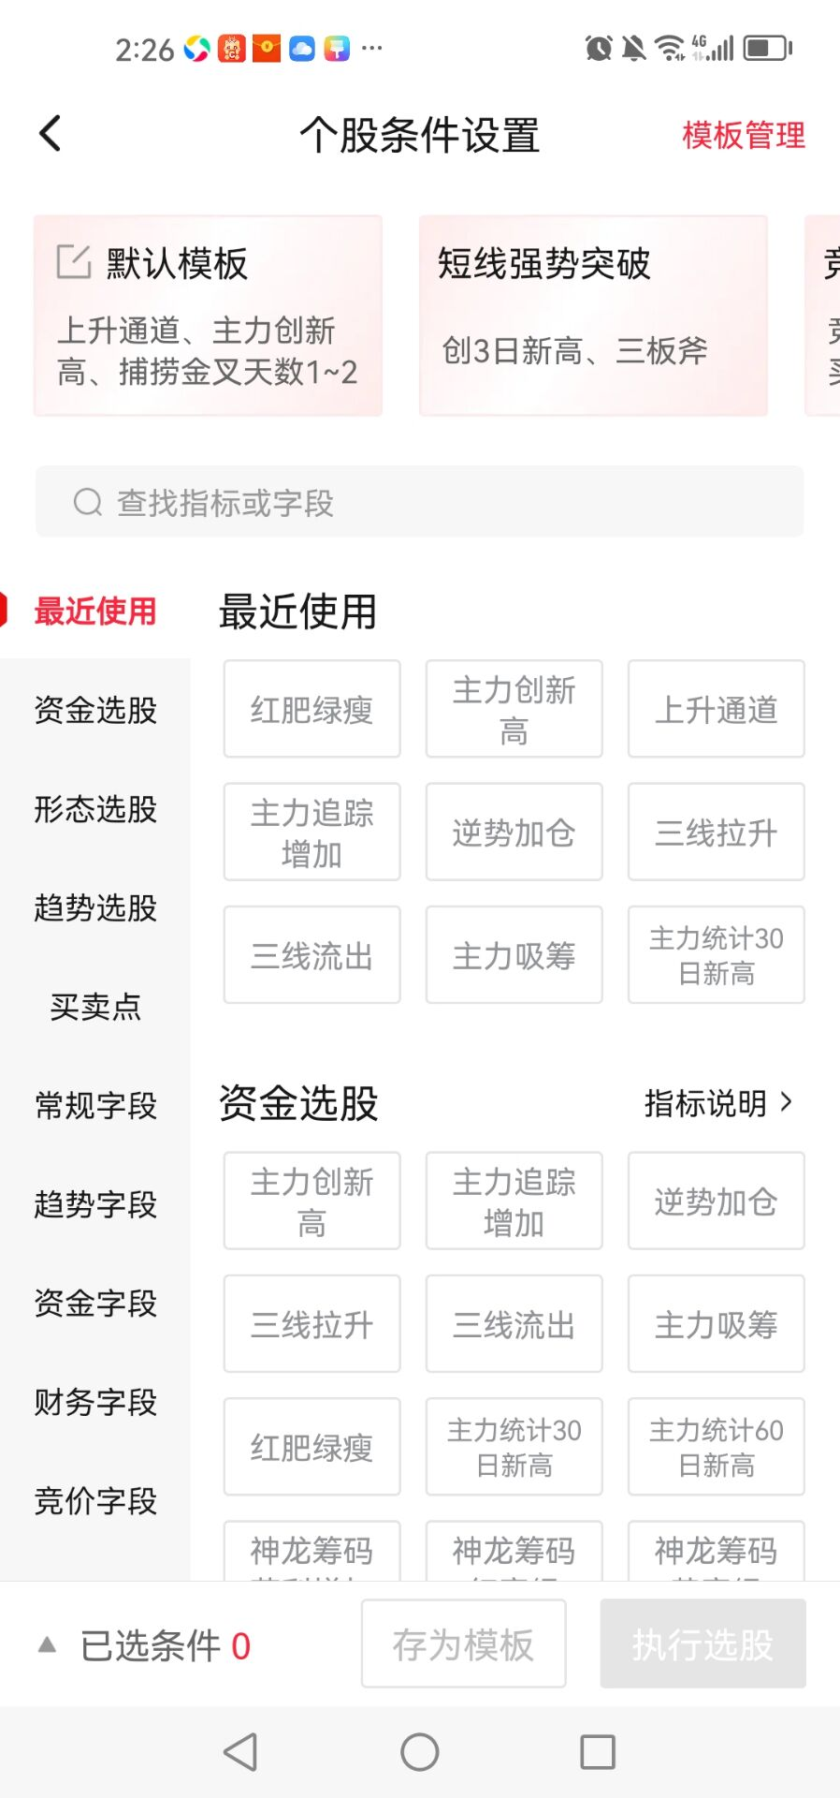
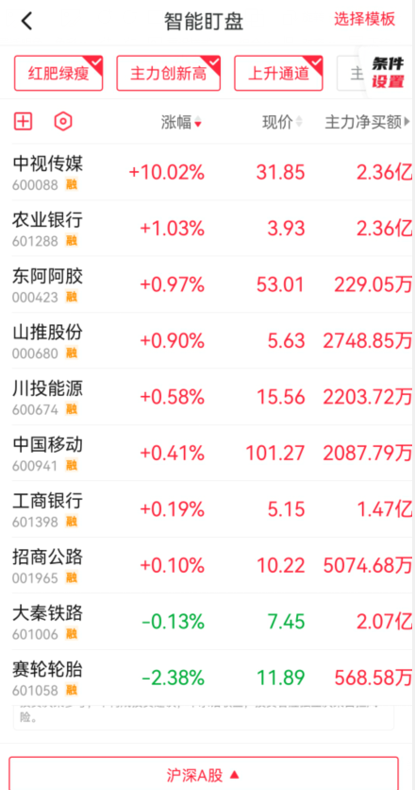
手机版-智能盯盘选股
第一步：解盘→盯盘
第二步：下拉找智能盯盘
第三步：点条件设置
第四步：设置或保存模板
第五步：精选个股
风险提示:观点基于软件数据和理论模型分析，仅供参考，不构成买卖建议，股市有风险，投资需谨慎!

